Slide 1
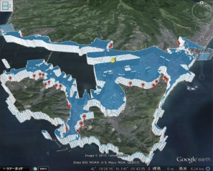

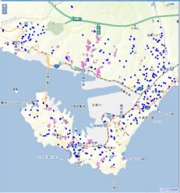
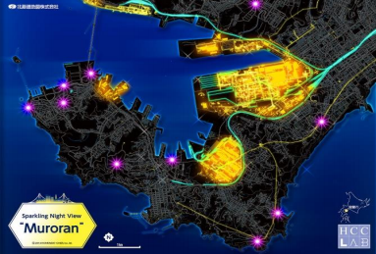

室蘭市GIS情報の(一部)オープンデータ化事業
みんなでつくる、街の地図サービス
防災
減災
少子
高齢
産業
創出
防犯
医療
教育等
By 室蘭市
日本の地方自治体で初めて地理空間（GIS）情報をオープンデータとして公開した室蘭市では、
防災教育教材や民間の測量事業など様々な利活用例が生まれています。(2013年8月サービス開始)
青木和人 氏
「室蘭市オープンデータによる
防災教育地図教材」
GIS情報の（一部）オープンデータ化 の キッカケ
室蘭市は平成24年度に全庁型統合GISの導入に伴い、
市民向けGISの導入についても検討したが、市民向け
GISを導入すると新たな費用や、データ整備が別途必要
なことなど課題が多い。
データに住所や座標などがあれば、無料で使える民間の
地図サービスに簡単にデータを重ねることができるので、
GISで構築したデータの一部を公開したらどうか。
株式会社ネオジーアイエス
「みんなのマップ for 室蘭市」
北海道地図株式会社
「HCCラボ Sparkling Night View “Muroran”」
GIS情報の（一部）オープンデータ化 でこう 変わった！
民間企業や個人が情報を付加することで、
市の負担なく新たなツールが生み出された
上記のツールは誰でも自由に利用できるため、
市民がデータを気軽に活用できるようになった

Slide 2


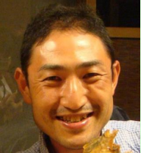




みんなでつくる、街の地図サービス
室蘭市GIS情報の(一部)オープンデータ化事業
防災
減災
少子
高齢
産業
創出
防犯
医療
教育等
By 室蘭市
オープンデータで“縦割り”をなくす
使用データ
室蘭市オープンデータ 地理空間情報
総務省統計局 平成22年国勢調査小地域統計データ
室蘭市は、地方自治体で初めて地理空間情報
（GIS）をオープンデータとして公開した。利
活用例のひとつである「室蘭市オープンデータ
による防災教育地図教材」を作成した青木和人
氏によると、これに取り組む室蘭市のメリット
は2つある。
1つは、GIS情報を公開することにより、市
の負担なく新たなツールが生まれた点である。
地元の測定業者などが利用するGISで利活用さ
れ、工事情報を付加して再利用・再配布される
ことで、市は多くの情報を基に効率的な業務を
行うことができる。
もう1つは、この再配布された付加価値の高いデータは市行政内部の部門を超え
て利用できるという点である。今まで部門ごとに持っていた専門的な情報を、ツー
ルを用いることで全ての部署が感覚的に共有できる。これにより、スムーズかつ正
確な情報共有が可能となった。
前述した「防災教育地図教材」は、Google Earth 上で津波・洪水浸水範囲など
の災害危険地域と人口・高齢者の多い地域を重ね合わせて確認することができる。
室蘭市がGIS情報を公開することにより、分かりやすい防災教育教材を民間人が加工・流通させることが可能であるということを明確に提示したといえる。オープンデータは民間企業の新たな糸口になるだけでなく、自治体自身の行政内に抱える
縦割り構造といった諸問題を解決する力も持っている。
データ形式
CSV(統計情報) Shape(空間情報) ほか
提供形態
データカタログサイト
受賞歴
ー
地域
北海道室蘭市
（制作者：青木和人氏
あおきオープンデータ研究所HPより）
“自由な”地図を
みんなの手で
現在、多くの自治体では商業用GISであるGoogle Mapにオープン
データをマッシュアップしているが、Google Mapはオープンデータ
として利用できない。
そこで、道路地図などの地理情報データを誰でも自由に参加・編
集・利用できる無料のオープンデータマップとして「Open Street
Map（OSM）」が有志によって運営されている。このデータはこれ
からのオープンデータ事業に欠かせないものとなるだろう。

